Slide 1
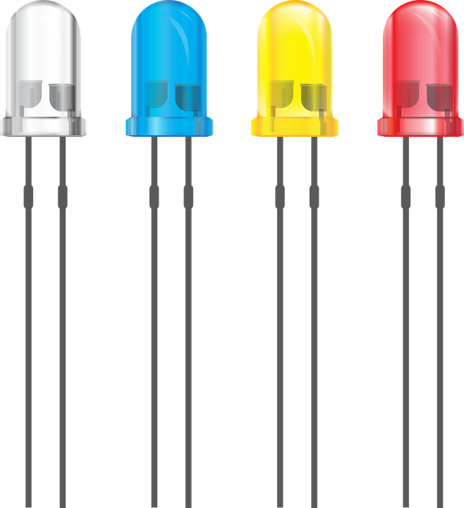
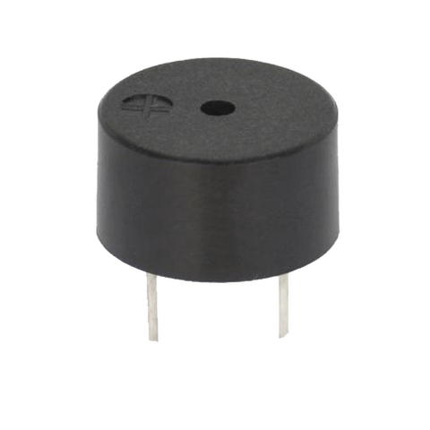
หัวข้อที่ 2
เรื่อง การใช้งานอุปกรณ์เอาต์พุต
Notes:
หมายเหตุ: หากต้องการใช้รูปภาพอื่นบนสไลด์นี้ ให้เลือกรูปภาพแล้วลบออก จากนั้นให้คลิกไอคอนรูปภาพในพื้นที่ที่สำรองไว้เพื่อแทรกรูปภาพของคุณเอง

Slide 2
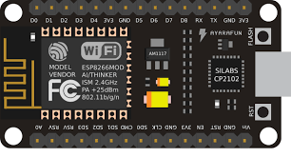
ระบบของไมโครคอนโทรลเลอร์
ใช้งานร่วมกัน
INPUT
OUTPUT
อุปกรณ์ประมวลผล

Slide 3
หลอด LED คืออะไร
LED เป็นอุปกรณ์สารกึ่งตัวนำ จัดอยู่ในจำพวกไดโอดสามารถเปล่งแสง เมื่อถูกจ่ายไบอัสตรง

Slide 4
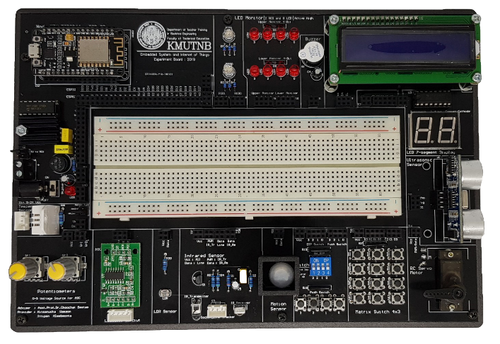
LED บนชุดบอร์ดทดลอง
บนชุดบอร์ดทดลองมีการติดตั้งหลอด LED ไว้ 8 ดวง โดยแบ่งเป็น
Upper Monitor : 4 ดวง
Lower Monitor : 4 ดวง

Slide 5


การต่อใช้งานหลอด LED ร่วมกับ NodeMCU
หลอด LED ถูกเรียกตามลักษณะการทำงานของไมโครคอนโทรลเลอร์ แบ่งได้ 2 รูปแบบ ดังนี้
หลอด LED บนชุดบอร์ดต่อในรูปแบบ Active HIGH ถ้าจ่ายไฟหลอดจะติด ดังภาพต่อไปนี้
Active Low
การต่อวงจรหลอด LED ร่วมกับไฟเลี้ยงวงจร และให้ไมโครคอนโทรลเลอร์ทำหน้าที่เป็นกราวด์
Active High
การต่อวงจรหลอด LED ร่วมกับกราวด์ และให้ไมโครคอนโทรเลอร์ทำหน้าที่เป็นแหล่งจ่ายไฟ
พอร์ตใช้งาน
I
Schematic ของหลอด LED
ขณะไม่จ่ายไฟ
ขณะจ่ายไฟ

Slide 6
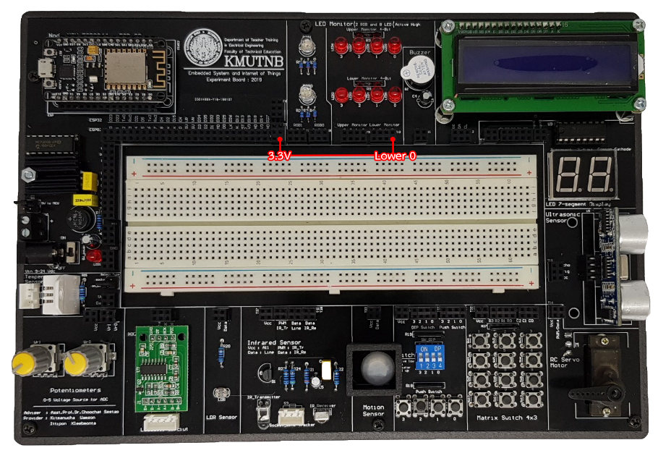
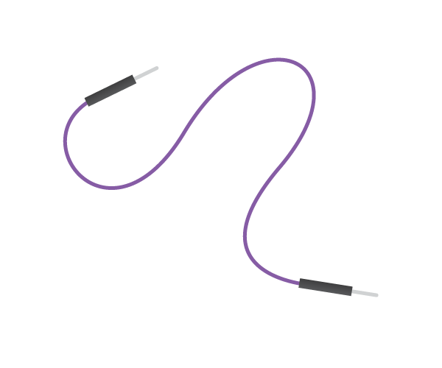
LED บนชุดบอร์ดทดลอง
ทดลอง LED บนชุดบอร์ด
ต่อวงจรตามภาพและสังเกตหลอด LED Lower Monitor 0
เส้นเชื่อมดังกล่าวแสดงแทนการต่อสายจั้ม

Slide 7
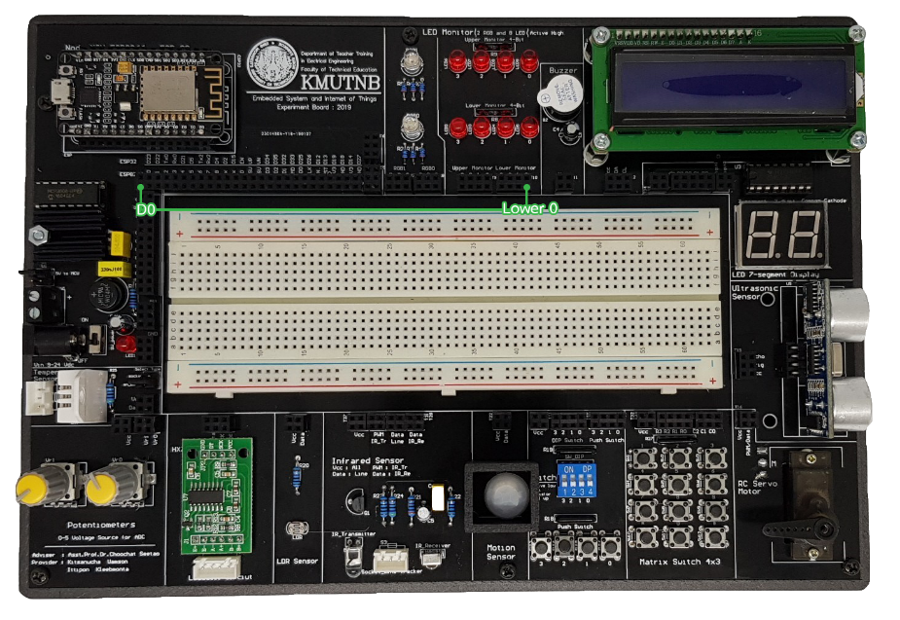
เขียนโปรแกรมควบคุมหลอด LED
ตัวอย่างที่ 1 ให้ทำการต่อใช้งานหลอด LED ร่วมกับ NodeMCU โดยต่อใช้งานหลอด LED ในแถวของ Lower Monitor (0) เข้ากับขา D0 ของบอร์ด NodeMCU และเขียนโปรแกรมควบคุมหลอด LED ให้ทำงานและหยุดทำงานสลับกัน (ติดและดับสลับกัน) วนซ้ำไปเรื่อยๆ หน่วงเวลา 0.5 วินาที
ลักษณะการต่อวงจร

Slide 8
เขียนโปรแกรมควบคุมหลอด LED
ผังความคิด

Slide 9
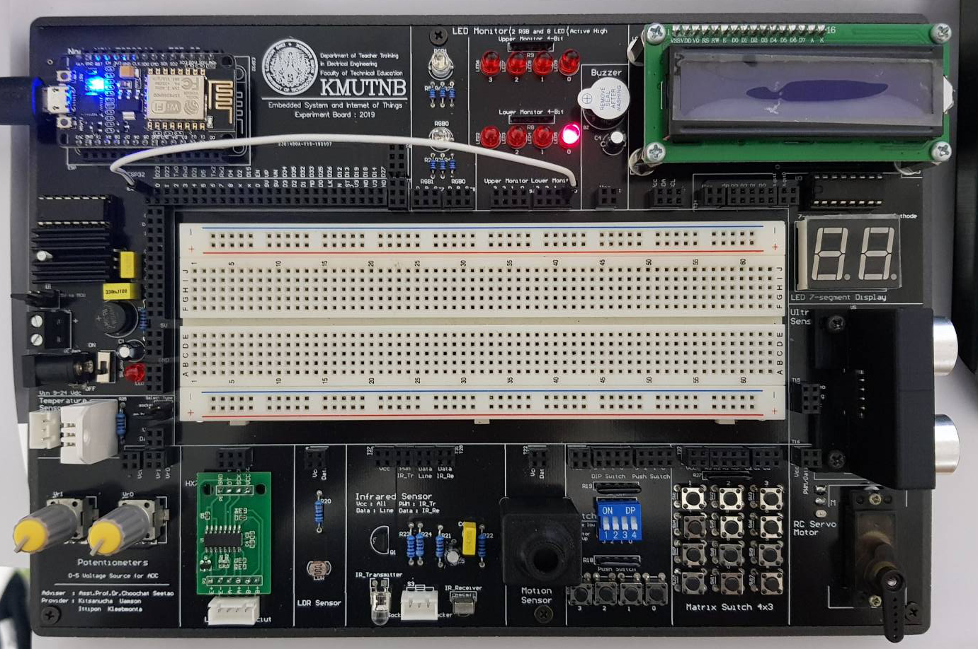
เขียนโปรแกรมควบคุมหลอด LED
โปรแกรม ควบคุมหลอด LED ให้ทำงานและหยุดทำงานวนซ้ำไปเรื่อยๆ หน่วงเวลา 0.5 วินาที
void setup() {
pinMode(16,OUTPUT);
}
void loop() {
digitalWrite(16,HIGH);
)
delay(500);
digitalWrite(16,LOW);
delay(500);
}
เมื่อเขียนโปรแกรมคอมไพล์ลงบอร์ดแล้วดูผลลัพธ์หลอด LED Lower Monitor 0

Slide 10
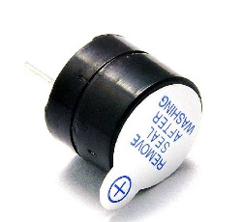

Buzzer คืออะไร
Buzzer เป็นอุปกรณ์อิเล็กทรอนิกส์ที่ใช้ทั่ว ๆ ไปในการผลิตเสียงโดยการใช้งาน Buzzer จะคล้ายกับหลอด LED เนื่องจาก Buzzer บนบอร์ดทดลองเป็นแบบ Active เมื่อจ่ายไฟหรือส่งสัญญาณ HIGH จะทำให้เกิดเสียงดัง
สัญลักษณ์
ลักษณะของ Buzzer

Slide 11
Buzzer บนชุดบอร์ดทดลอง
บนบอร์ดทดลองนี้จะเป็นแบบ Active คือสามารถให้เสียงได้ แต่ไม่สามารถสร้างเสียงแบบเมโลดี้เหมือน Buzzer แบบ Passive

Slide 12
การต่อใช้งาน Buzzer ร่วมกับ NodeMCU
Buzzer ที่เลือกใช้งานบนบอร์ดนี้เป็น Buzzer ชนิด Active ที่กล่าวไปแล้วในข้างต้นว่า เพียงทำการจ่ายไฟให้ครบวงจร จะทำให้ Buzzer ส่งเสียงออกมา
ขณะไม่จ่ายไฟ
(ไม่มีเสียง)
ขณะจ่ายไฟ
(มีเสียง)

Slide 13
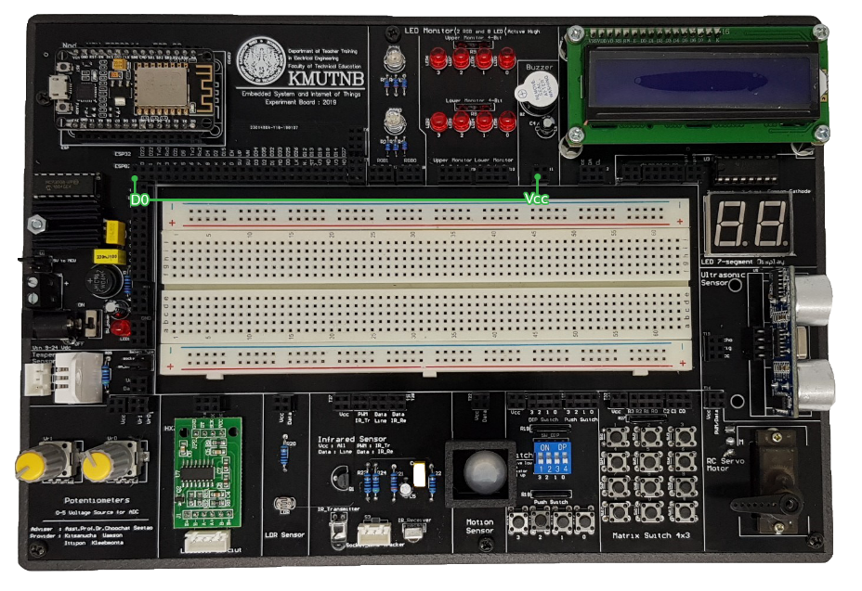
เขียนโปรแกรมควบคุม Buzzer
ตัวอย่างที่ 2 ให้ทำการต่อใช้งานหลอด LED ร่วมกับ NodeMCU โดยต่อใช้งาน Buzzer (Vcc) เข้ากับขา D0 ของบอร์ด NodeMCU และเขียนโปรแกรมควบคุม Buzzer ให้ทำงานและหยุดทำงานสลับกัน (ติดและดับสลับกัน) วนซ้ำไปเรื่อยๆ หน่วงเวลา 0.5 วินาที
ลักษณะการต่อสายใช้งานบนชุดบอร์ดทดลอง

Slide 14
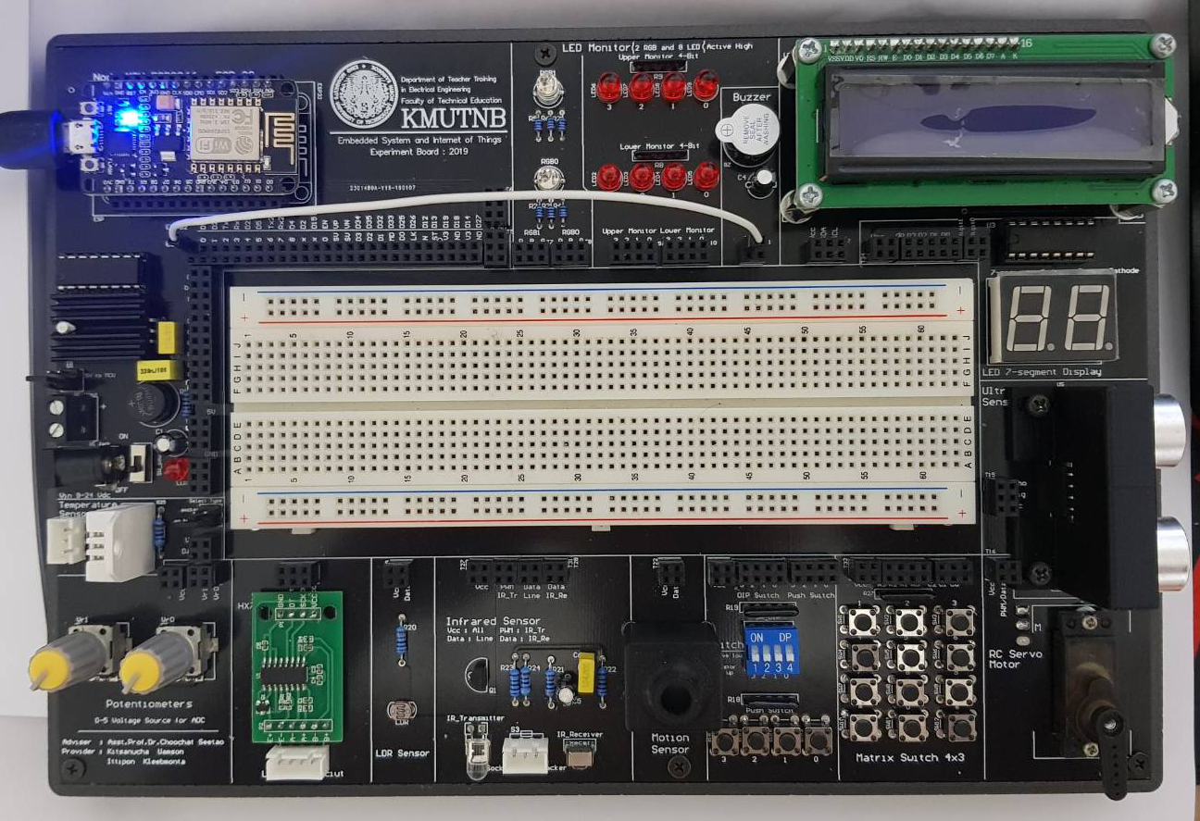
เขียนโปรแกรมควบคุม Buzzer
การเขียนโปรแกรมควบคุม Buzzer จะเหมือนกันกับโปรแกรมควบคุมหลอด LED เนื่องจากใช้การจ่ายไฟหรือส่งสัญญาณแบบเดียวกัน โดยลักษณะการต่อ Buzzer สามารถต่อได้ดังนี้
โปรแกรม ควบคุม Buzzer ให้ทำงานและหยุดทำงานวนซ้ำไปเรื่อยๆ หน่วงเวลา 0.5 วินาที
void setup() {
pinMode(16,OUTPUT);
}
void loop() {
digitalWrite(16,HIGH);
)
delay(500);
digitalWrite(16,LOW);
delay(500);
}
เมื่อเขียนโปรแกรมคอมไพล์ลงบอร์ดแล้วดูผลลัพธ์ที่ Buzzer

Slide 15

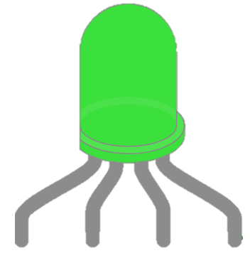
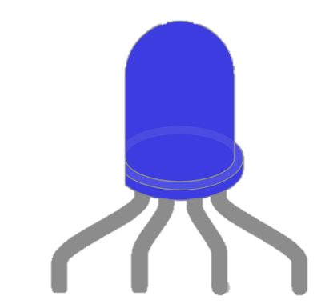
หลอด RGB LED คืออะไร
หลอด RGB LED เป็นไดโอดเปล่งแสงอีกชนิดที่สามารถเปล่งแสงออกมาได้หลายสีด้วยการผสมสีทางแสง 3 สี โดย LED RGB จะมีอยู่ด้วยกัน 2 ชนิด โดยชุดบอร์ดทดลองใช้หลอด RGB ชนิด Common Cathode ดังนั้น ต้องจ่ายไฟให้ขา R G B

Slide 16
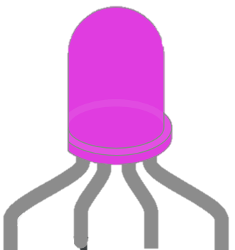
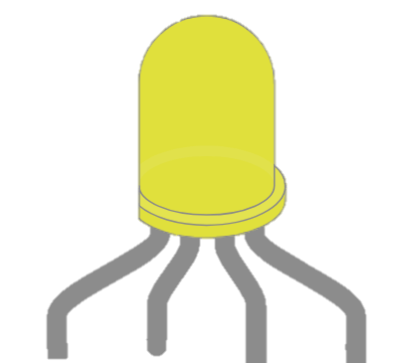
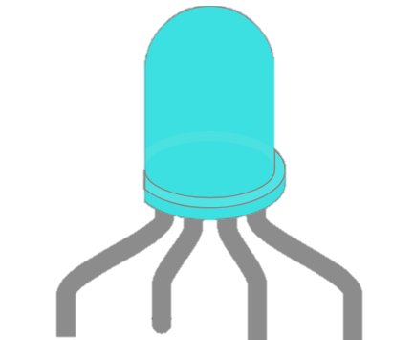
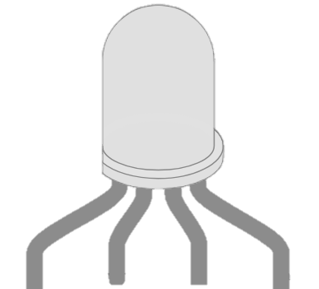
การผสมสีของหลอด RGB LED
การผสมสีทางแสงจะสามารถผสมได้โดยการจ่ายแรงดันให้ขา R G B ที่แตกต่างกันซึ่งการผสมสีทางแสงสามารถผสมกันได้ถึง 16,581,777,216 สี โดยแม่สีทางแสงและการผสมสีจะทำได้ดังภาพด้านล่าง
ผสมสีแดงและน้ำเงิน
ผสมสีแดงและเขียว
ผสมสีน้ำเงินและเขียว
ผสมทุกสี

Slide 17
RGB LED บนชุดบอร์ดทดลอง
บนบอร์ดทดลองมีหลอด LED RGB อยู่ในส่วนของ LED Monitor ซึ่งมีหลอด LED RGB ทั้งหมด 2 ดวง คือ RGB0 และ RGB1

Slide 18
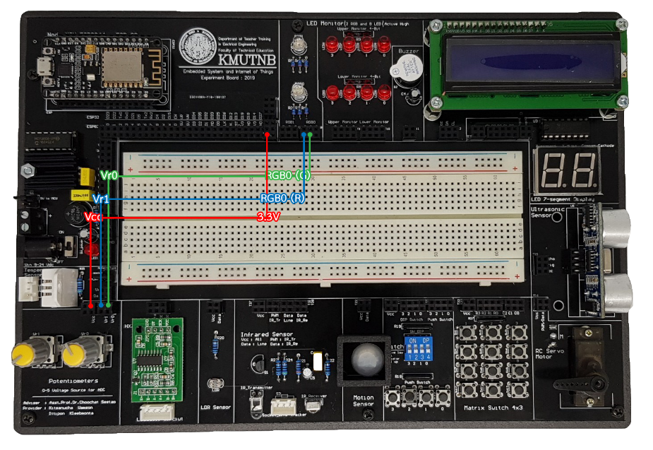


จ่ายแรงดันให้ LED RGB ด้วยตัวต้านทานปรับค่าได้
ลักษณะการต่อสายใช้งานบนชุดบอร์ดทดลอง
เมื่อต่อสายใช้งานตามภาพดังกล่าวทดสอบด้วยการปรับตัวต้านทานและดูผลลัพธ์ที่หลอด LED RGB จะเห็นว่า RGB LED จะสว่างตามการปรับตัวต้านทาน
ก่อนที่จะเริ่มเขียนโปรแกรมจะต้องทำ
ความรู้จักกับสัญญาณ PWM กันก่อน

Slide 19
PWM คืออะไร
ค่าความกว้างของสัญญาณจะมีความยาวน้อยกว่า 1 คาบ โดยตัวกำหนดความกว้างของคลื่นในแต่ละคาบคือ Duty Cycle ซึ่งมีหน่วยเป็น % เช่น ถ้าคาบเวลา คือ 10ms มี Duty cycle 40% นั่นหมายความว่า Pulse Width = 10ms * 0.4 = 4ms
PWM คือ การปรับเปลี่ยนความกว้างของลูกคลื่นในแต่ละคาบเวลา โดยถ้าลูกคลื่นในแต่ละคาบมีขนาดเป็นช่วงสั้น ๆ ก็จะทำให้แรงดันเฉลี่ยออกมามีค่าน้อย ถ้ามีช่วงยาวจะทำให้แรงดันเฉลี่ยมีค่ามาก

Slide 20
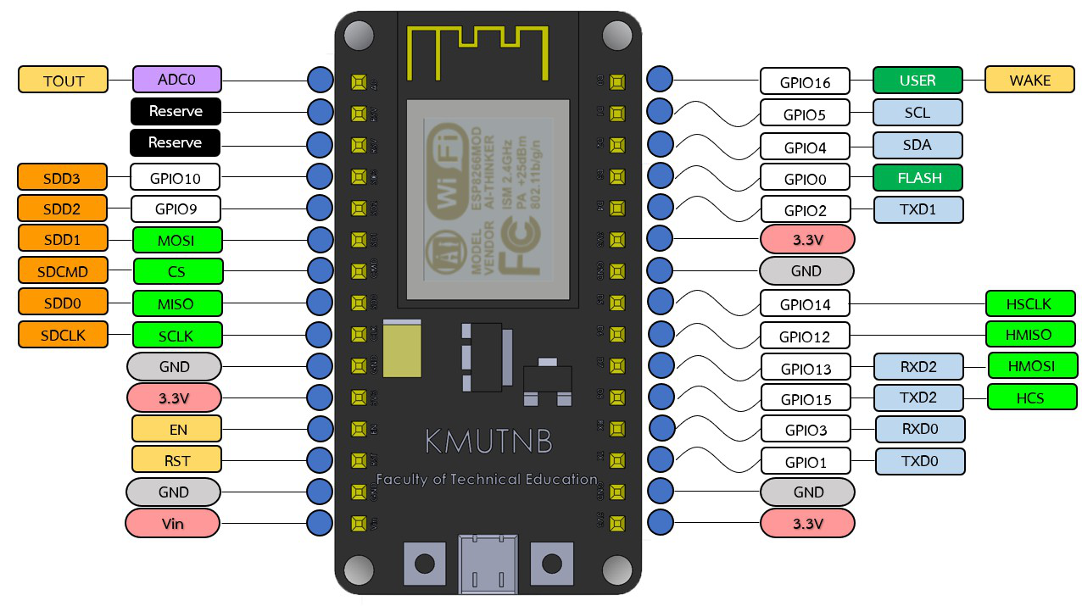
ขาที่ใช้งาน PWM ของบอร์ด NodeMCU ESP8266
ขาที่ใช้งาน PWM ได้ จะมีสัญลักษณ์ “~” ตามภาพ แต่ GPIO6 ถึง GPIO11 ไม่นิยมใช้เนื่องจากเป็นขาที่ใช้เชื่อมชิปกับหน่วยความจำแฟลชถ้าใช้ขาดังกล่าวอาจทำให้โปรแกรมพังได้

Slide 21
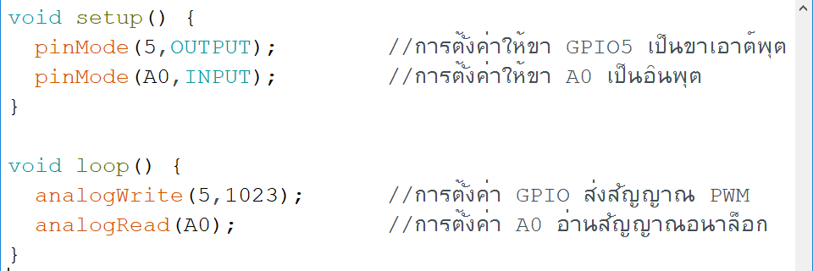
คำสั่งในการส่งค่าสัญญาณ PWM
ส่งค่า PWM
analogWrite(ขาใช้งาน, Value);
0 – 1023 = ค่าสัญญาณขนาด 10 บิต ถ้าค่าสูงขึ้นกระแสจะเพิ่มขึ้น
ตัวอย่างการใช้งานคำสั่ง

Slide 22
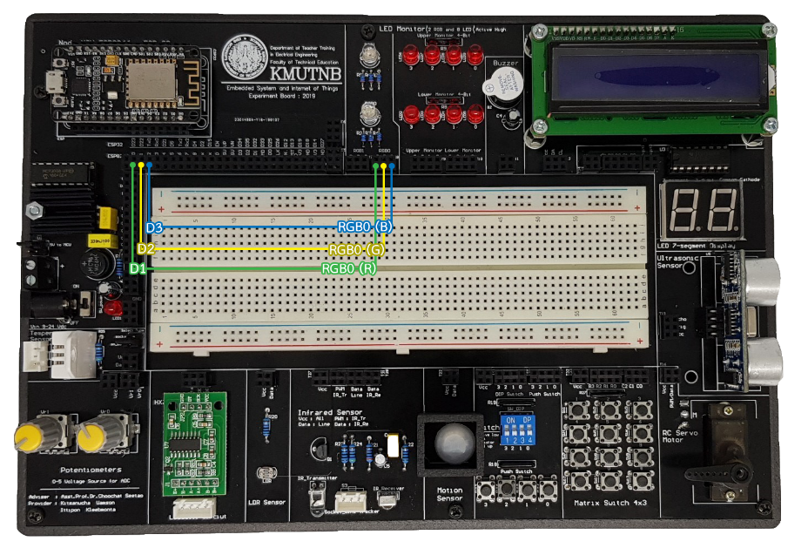
เขียนโปรแกรมควบคุมหลอด LED RGB0 เพื่อแสดงแสงสีส้ม
ตัวอย่างที่ 3 ให้เขียนโปรแกรมควบคุมหลอด RGB LED0 เพื่อแสดงแสงสีส้ม โดยต่อใช้งานหลอด RGB LED0 ที่ขา R G และ B ต่อเข้ากับ D1 D2 และ D3 ของบอร์ด NodeMCU ตามลำดับ
ลักษณะการต่อวงจร

Slide 23
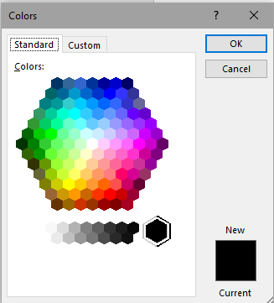
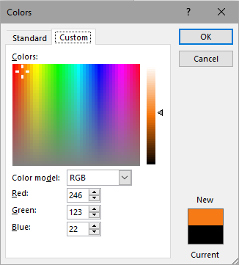
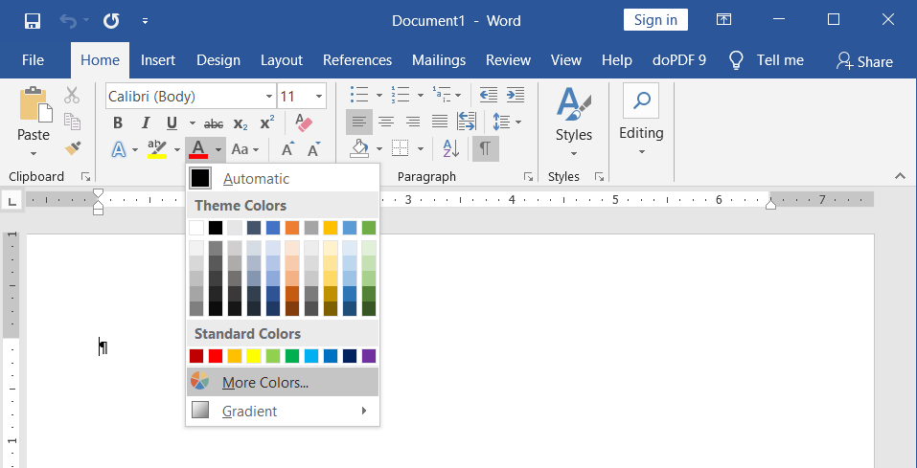
เขียนโปรแกรมควบคุมหลอด LED RGB0
เมื่อเปิดเข้ามาแล้วจะได้หน้าต่าง Colors ให้คลิกโหมด Custom และเลือกสีที่ต้องการจะได้ตัวเลขออกมาในช่องแดง เขียว และน้ำเงิน จดบันทึกค่าที่ได้ (R = 246 G = 123 และ B = 22) แล้วคูณด้วย 4 ทั้งหมด เพื่อแปลงค่าจาก 8 บิต เป็น 10 บิต
การเปลี่ยนสีเพื่อให้ได้สีตามต้องการสามารถใช้โปรแกรม Microsoft Word โดยการเปิดโปรแกรมและไปหน้า Home เข้าไปที่ Font Color จากนั้นคลิกที่ More Colors
ค่าสีที่ได้

Slide 24
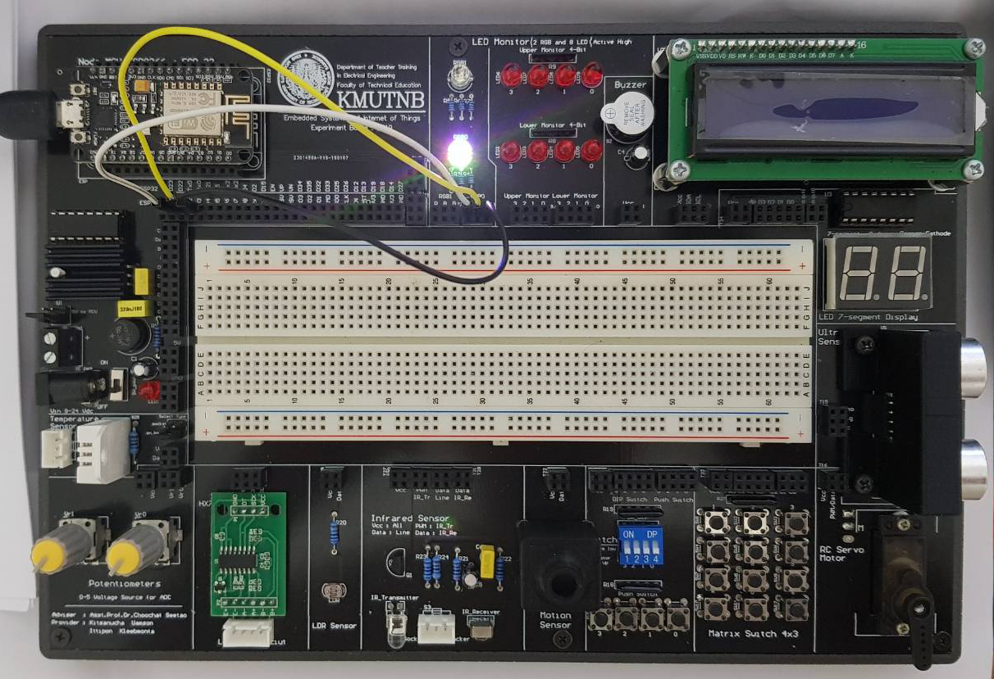
เขียนโปรแกรมควบคุมหลอด RGB0 LED
โปรแกรม ควบคุมหลอด RGB0 LED ให้แสดงสีส้ม
void setup() {
pinMode(5,OUTPUT);
pinMode(4,OUTPUT);
pinMode(0,OUTPUT);
analogWrite(5,984);
analogWrite(4,492);
analogWrite(0,88);
}
void loop() {
}
เมื่อเขียนโปรแกรมคอมไพล์ลงบอร์ดแล้วดูผลลัพธ์หลอด
RGB0

Slide 25
สรุป
อุปกรณ์เอาต์พุตบนโลกนี้มีอยู่มากมาย แต่ที่นำมากล่าวถึงในหัวข้อที่ 2 นี้ นำมาเพื่อทำการทบทวนความรู้ด้านการเขียนโปรแกรม โดยคำสั่งที่มักพบเจอในการเขียนโปรแกรมเพื่อควบคุมอุปกรณ์ทางด้านเอาต์พุตอยู่บ่อยครั้งจะเป็นคำสั่ง digitalWrite( ) และ analogWrite( ) ซึ่งถือว่าเป็น 2 คำสั่งทางด้านเอาต์พุตที่เป็นพื้นฐานในการเขียนโปรแกรมควบคุมอุปกรณ์ทางด้านเอาต์พุต ซึ่งสามารถนำความรู้ในส่วนนี้ไปประยุกต์ใช้ในหัวข้อถัดๆ ไป หรือการใช้งานเพื่อสร้างนวัตกรรมต่างๆ

Slide 26
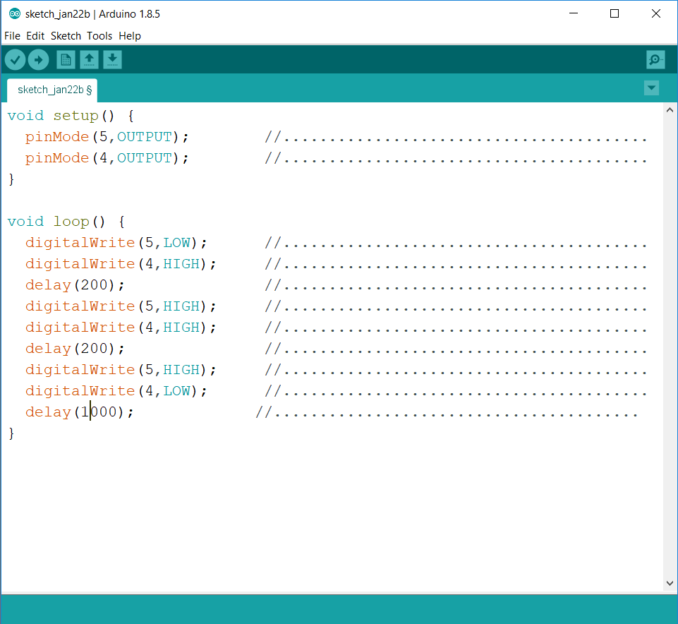
กิจกรรม
1. ให้เขียนอธิบายโปรแกรมต่อไปนี้ พร้อมทั้งนำไปเขียนโปรแกรมและต่อวงจรให้ถูกต้อง

Slide 27
กิจกรรม
2. ให้ผู้เข้าฝึกอบรมเขียนโปรแกรมควบคุมหลอด LED RGB1 ให้แสดง แสงสีส้ม แสงสีม่วง และแสงสีเหลือง ตามลำดับ โดยหน่วงเวลาระหว่างแต่ละสี 0.5 วินาที วนซ้ำไปเรื่อยๆ
แผนผังความคิด

Slide 28
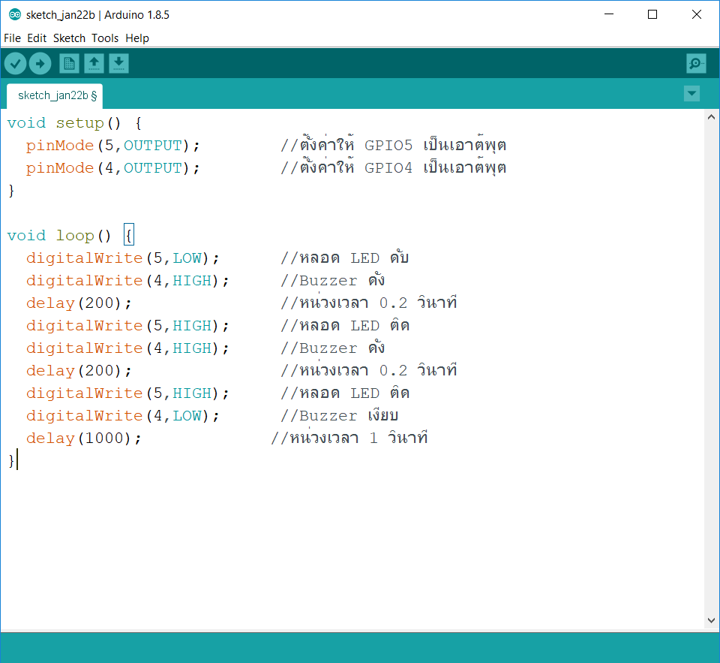
เฉลยกิจกรรม
1. ให้เขียนอธิบายโปรแกรมต่อไปนี้ พร้อมทั้งนำไปเขียนโปรแกรมและต่อวงจรให้ถูกต้อง

Slide 29
เฉลยกิจกรรม
2. ให้ผู้เข้าฝึกอบรมเขียนโปรแกรมควบคุมหลอด LED RGB1 ให้แสดง แสงสีส้ม แสงสีม่วง และแสงสีเหลือง ตามลำดับ โดยหน่วงเวลาระหว่างแต่ละสี 0.5 วินาที วนซ้ำไปเรื่อยๆ
แผนผังความคิด

Slide 30
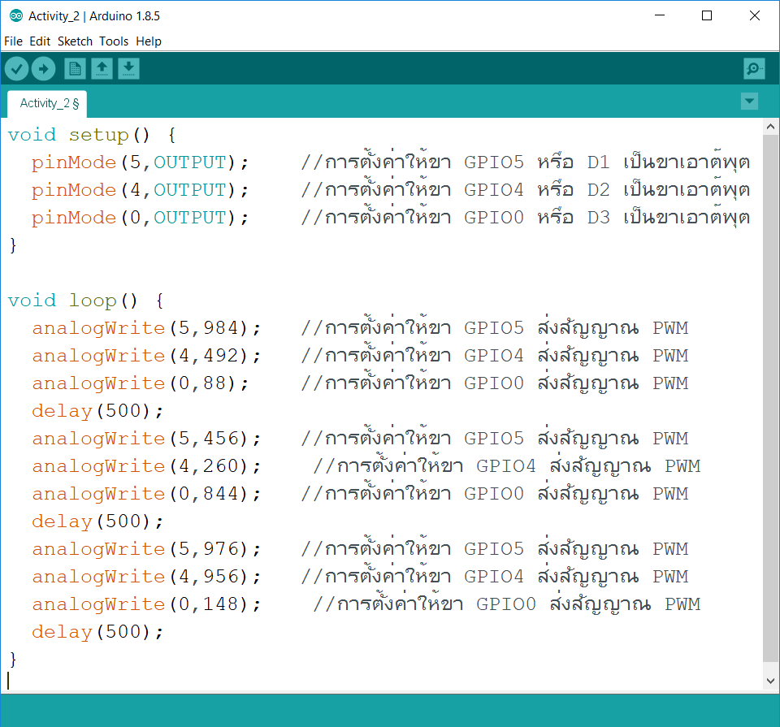
เฉลยกิจกรรม
โปรแกรม

Slide 31

จบหัวเรื่องที่ 2

